Slide 1
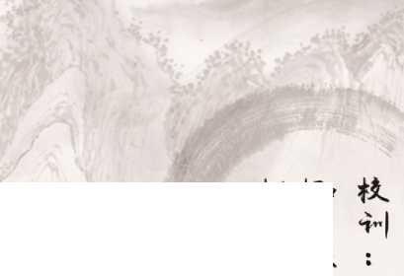
和£刑育
班级： __________ 姓名： ____________ 研学导师, _________ 手机号码： __________
靑岛市城阳区第二实眇中学
微信绞众号

Slide 2
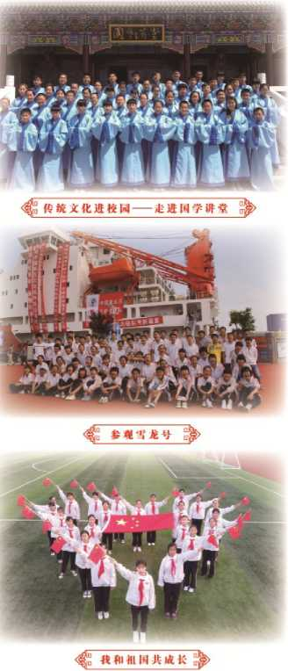
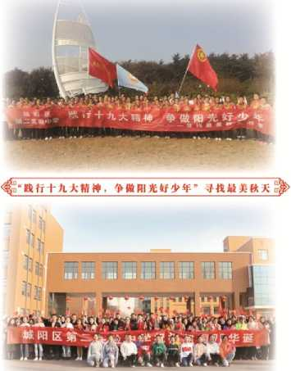
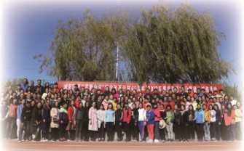
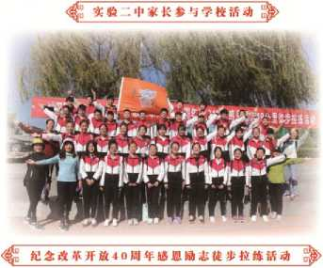
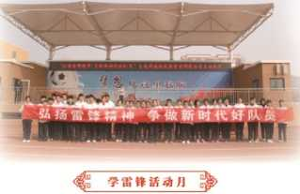
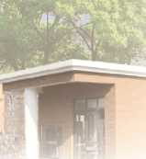
端青岛市城阳区第二实验中学简介脳＞
青岛山城印区第二实验中学座落F城阳区礼阳路1()7号，毗邻流亭国际机场和靑岛異林四克雕製文化园.交通便利，环 境伏美，地一所成立于2009年的现代化学校，是城阳区局域初中学校占地137就，现有47个教学班，在校生2265人，教 师171人
学校現有教学楼、办公楼’报告厅、艺术楼体育馆、多元学习中心、及替厅等卜余她主体莪筑，建有40。米型膀操场 和笼式足球场五片匚拥冇教育綜合拍、海祚文化馆.未来中心、多媒体教宅、微机空、电广阅览堂、理化生实捻室、舞府教 室、音乐教室、书法教室、心理咨询室、卩生保健室等:十余个专川教室建冇完善的校园啊络系统和全覆盖的无线网络系 统，教咆和罗用电都配备了多媒体“班班通”，实現了办公H动化.
学校乗承“和乐教育，适性发展“的办学理念，惘绕“規范+特色”的办学思路，以“全而+特K”为育人F1标，全力打 造“和乐教育”文化特色，努力为学生创设适性发展的空网，引頒学生规划适性发展的人生。学校全而实施肃质教育，各项 I：作取得『长足发展：常履瞥理关注畑％,强化落实PDCA “闭环式”瞥理模式；严幡落实《山东省灣逋中小学管理基木规 范》，切实誠軽学生课业负担，开亦开足深程课时，“三学合一”踝堂教学模式日疎成熟，教仃教津质玷稔步攀升；丰富德 育活动载体，创新活动形式.租极发挥師生内駆力，“润泽日新”徳育品牌成效显著；体育艺术在省級和全国乃至国际多项 竇擎中屢获佳绩，提美操队、合听队、舞蹈队.篮球队、乒乓球队、足球队多次代表#岛市参肅省级和全国比赛并获得冠 军，其中校男足球队在“哥踱杯中国”世界青少年足球赛中読得亚军，并代表青岛市赴北京参加“上命组织秘节处国际足球 友谊霍”，将我校的足球文化和足球精神帯向了般界；五十多个社团箱彩纷星，读书&,英语节、科技析、海洋肖、足球文 化性、艺术性等经耍活动成为姉生最爱；研学旅行，拓展视野，张扬个性，为学生的健康快乐成珀搭建了优质平台；建立
“班级一年级一学校*三級家委会，家校应动精彩
学校呑力突出“提升内戚’和“形址特色”两项I：作煎点，先后菸得全腳语文教师單业发腋1：程基地校、全国15者校 区、全国海洋科普教疗基地、全旧群众体育先进単位、全国幵少年网络安仝教育匸程示葩学校，全国中小学先进后勤学校、 全国家庭教育健玻示葩校、山东省文明単位、山东省规葩化学校.仙东省“德羅齐普”遮徳示葩基地.山东省健康示范校、 巾东省体育传统項II学校、山东荏地責科普示葩校，山东省学校安全文化建设重点研究基地.山东省II生先进学枝等一汀多 项市级以I：荣4,学校美誉按不断提高CCTV5. J4凰网.大众网 脖風网 搜瓠网.小国文叫网 山东电视台.什报教育 在线、青岛新寸也半岛都小报肖岛电视台等多家媒体对学校进行了攵题报道
霸“我和我的祖HT快向視福祖国70华诞診

Slide 3
養度的同才们，
仍窗你们成为咱们甬岳卒城阳区实贼茅M彳孝八M •厶崗梧渾同宓向 '擀'f M网号谓34的綢才代表/
在本次谓袜寸，*堑你们以.、g们的宜# 一菁&，咼韵遠曲2欲.老剃及 州本襄噸有一厶韵峥也，玄钱略去圣廣州的厶仁a不那臥丈人柚，感如厶5 冶的心间。
A -住冏#代表寫才由己4鹰韵厶爲冏号说飛，现偌你们在餘行彳，3 为应玷以兜女州的厶女而史、攻庞址験，，湛A了斜寸数氏彼的取滌女化， 慮飽传统而史次住抓相国的薮弗；同材，你们也史我们厶伪说寳的4 W厶， 夏我们“临i车救衣、孤世行走”的依德，我校韵发必学校笑岭工彳的同5们池 坎待看你们的削束，駕摘*集你們一起約我周E徒，襄特着遇褚你们玄金胃 做蓉.馳騎g '4们帝束沽血的声考孙才L艸，附必你仍濯备弁了喟？
手拉手，免羚呼皮橋預漂，4X4.氏被寂金一宜杀。同営仍.席単餘 行彳，你们偽魏收敏A—牛务同才夷岬狷处的暗间，玲蔵务牛国.妄賺而盧 恨、因宰蠢而盛祐的卷间，待橫遠洩鄉兜枝学习的机脣孙收波，玲柵一崎的 美必吋忆凯深度椅滨。
械万*丰，行刀遂虹 萩&,事待你们以厶韵堺&帝束厶的声专細智改 韵磧婵，染舟你们的诲书而Mm
厶取偽罰，亲药呻W椅谊在淄间’次化弧行.妗心吧裡冏才国曲甫！
技束筌2 ：
彳广目了咨
糸 —
會I研学守则 命研学课程安排 @研学准备
［行李准备篇】
【知识储备篇】
©研学进行时
❸研学收获
［研学风釆］
【师生寄语】
【研学汇报】
【评价园地】
^1^1未完待续

Slide 4
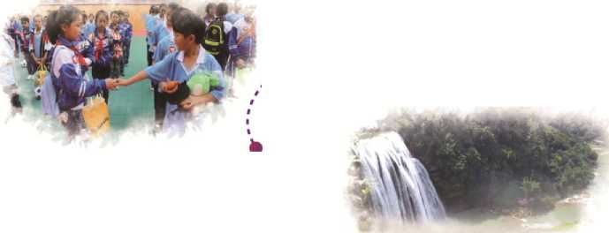
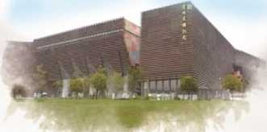
心曷楮漂同7矿IT
贵州研学旅行课程安排
研学守则
课前准备，带若冋题去研学; 山海研究，査阅资料不能少; 课中探究，观察思考要充分; 行中参与，体验实践很重要; 设后拓展，感悟收获不能少; 研究汇报，山风海韵要带到。 谦谦有礼，注意卫生仪容美; 文明礼貌，尊亚美德新风尚; 国族融合，祖国人民一家亲; 互帮互助，合作友爱情谊深; 遵纪守时，_切活动听指择;
Day2巡澹花江人文，探寻古化石奥孫
放服禦去，不正建"八百流沙界，七干剽水深，薊E索不起 ,芦花定底沉啲"流沙河"叫？别着念，精美奇特的海生物化石还 等你来探曲
• Day3®洋公益，科普行走
• 山海课堂，海洋印过走贵州，海边的同学带山
里的同学傾听海边的声音，山里的同学带海如的同
学r解大山的燈赠，让海边的老师给大家上■堂帯 并海鲜味的课噌！
Day4手挂手，鲁黔師生情谊深；
麻井麻，民族融合一家亲。
和你的手拉手小伙伴•题回家，在小她带领R体股
他们的生活，欣赏他们家多的美景.感知,下，这里和者岛
♦ Day5»布窿客行
氏虹坠落国河碎，飞旋卄押?漂中进行研究 性学习探究的同时，网忆•下语文课本中的描述， 欣貨若2亿多年前形成的潔布，是什么法受呢？
Day6走迸省博
、 收蒙尊结，完美之讓
宜別关岭二屮的同学们和老咐JM贵州省博物 博里总结这-行的收狭，网顾课程，回顾旅途捶闻， 満载而归，为贵卅的研学族程画I：完美的句号.
--毗们海边的家乡冇何不同呢?
和而不同，美美与共，
全面发展，争做研学好代表。
月见!
不着急，未完待续，貴州的同学们，我们肖岛六

Slide 5
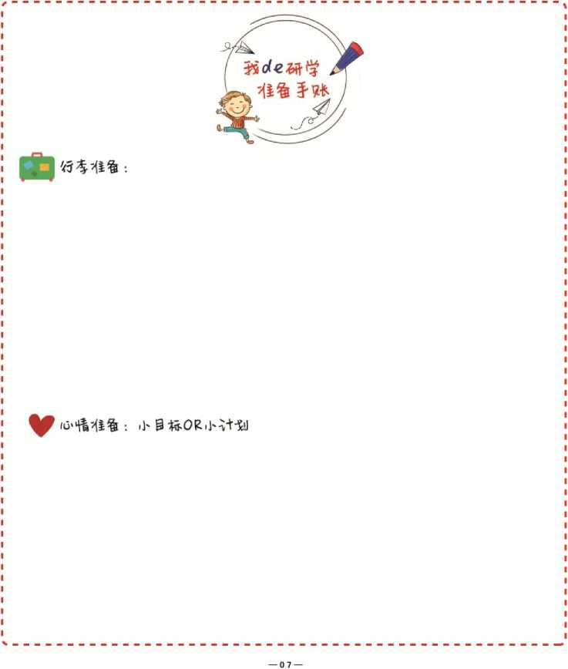
研学准备
4知识准备篇悪
篮行李准备篇澎
 | “山海研究”开題报告
课题分类 | 海的这边 | 山的那边
课题名称
课题成员 |  | 小组分工：
指导教师
研究背號
研究目的
研究内容
实施计划
预期效果
6天的研学旅行要如何准备行李児？你有什么小小的II标或计划见？做个手
账写下来吧！
— 08 —

Slide 6
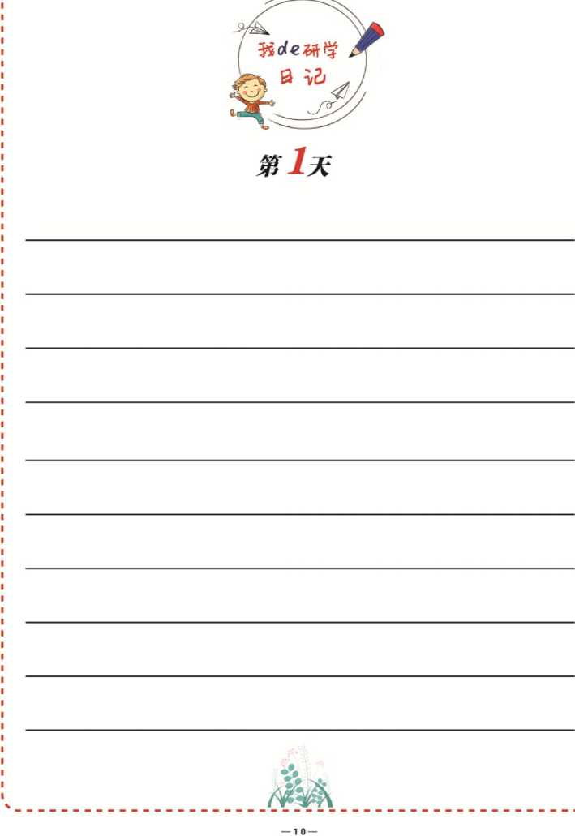
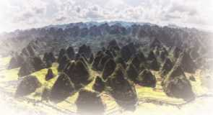
研学进行时
櫛當爲对姓
Day丹识兵顾
贵州,简称“黔”或*,省会貴阳,地处中 国西南内陆地区腹地星屮国西南地区交通版鸵，长 江经济带哦婆组成部分 东毗湖南 甫邻广西、西连 云南、北接四川和映庆贵州地貌属r中国西部髙原 山地，境内地勢西高东低，白中部向北、东、南三面 傾斜，地貌高原山地居多，泰有“八山一水一分田” 之说 全省地貌可概括分为启原iii地 丘陵和盆地三 种基本类型，其中92.5%的晰积为山地和丘陵贵州 屈亜热带季风弋候，地骑Kit和珠江两大水系
安順，貴州省地级市 位「破州省中西部，建贵州省 者会貴阱90公里地处K江水系乌江流域和珠涅水系北fit 江流域的分水岭地帯，是世界上典璽的喀斯特地貌集中地 Ko
安顺素冇“中国湯多”、“虫睾文化之多”、“蜡染 之多”、“西部之秀”的美誉，是屮国优秀旅游城此 全 国甲类流源开放城布，全国雎一的“深化改作，促进多种 经济成分共生繁荣，丽快发展”改革试裁M,此川航空产 业国家高技术产亜基地，贵州冇級历史文化名城.是“贵 州朧快发展的经济特区”，2009年度中国卜大特色休闱城 市，世界喀斯特风光旅游就选地区，全hl六大黄金旅游焦 线之一和贵州西部旅游中心
— 0 9 —

Slide 7
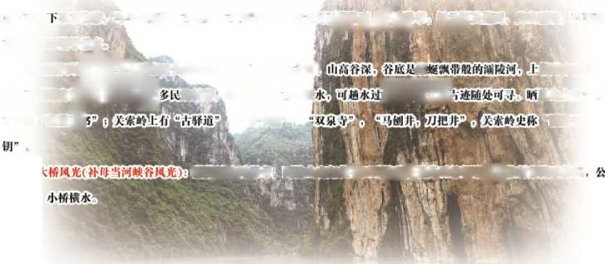
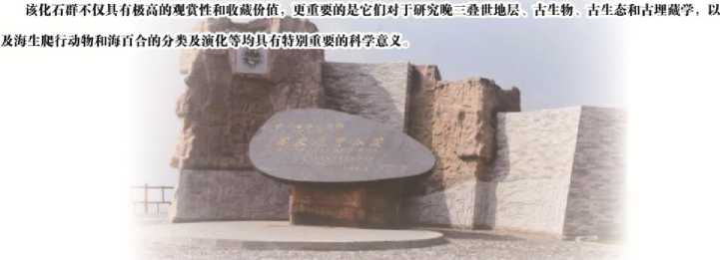
缪“山海研究” 一青山绿水蔔躡
花江大峡谷，位j侦州关岭布依族甘族白治块駐城西南面，是贵州省省级风齢名胜区，是国内鼠衣的峡谷 诙峡谷深 切T•米，K約80干米，寛3干米，总面积约300平方干札
分为5个风嬉区，5。处自然餘观姓点，12个人文博点，9个底族村霧
•三江n景|乂：沿江分布冇河谷水粉，奇峰绝嚨，奇石群等
研究过程记录
时间： | 地点：
参加人员: | 记录人：
研究目的与计划：
研究内容及发现的问题：
研究小结：
•上瓜风肾*上至思r矫，I；止九盘,
峡谷两岸多为飽壁，主要看：占驿道99通拐，红板壁n马習飽壁，落蟀布依
察.虎跳峡，纤夫奔源等址物将瘦
•卜瓜风贵区：以卜瓜布依占寨为中心，R至九盘,
卜至汉元洞，是口然风光，文物I戏L ■族，風情为•体的坊区一
主要有：瓜布依寨，马马岩壁俯，古城堡,
诉舰址，视女河懸歛她酸血做及恂L尖瞄映"g
花洲，落海堪等時点
•翊陵河峡辭?虺髓东而关索畛和晒甲山两条圧岭之间:蜿接滴水沖瀑 布，卜到郎宫i囹器与煎族村案.竹木奏岸，占備横霞齢踹甲山上有干占 之谜的■红崖一定，"郷节楼”，"滇野锁
蟹接適丞渣湯布，两边山峦起伏力用神週片*沿岸垂柳倒影丞依H寨掩映林问
路沿河,
关岭化石群国家地质公园，海百合化石美的化石群保存在黑色泥齐和页花之屮.形成「距今两亿两T•万年!》（晚-叠此）的海湾或Wi冋残留盆地环境 含化石地层分布面积达200平方公里，主要化石门类包括：大量完美保存的海生爬行动物 （依龙.海龙"楣歯龙.他）、海百合以及菊石，双壳类，牙形石、碧鹉螺 腕足炎，備类，鶯備牙齿和来n附近陆地的古植 物，美岭.耗纪占生物化石，特别站海生曜行动物化石和海百合化石数缺之巨大、种类之众多、保存之精美、形态之奇特为 全球同期地以所早见，拿称低界•濫

Slide 8
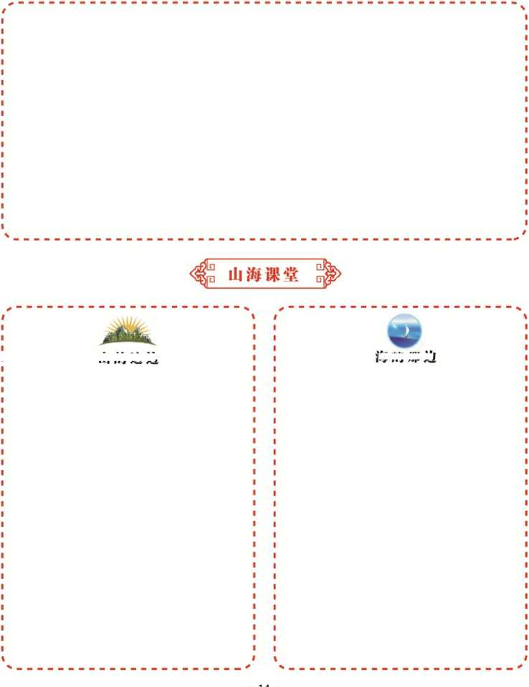
Day。偽冲号葢料琮行走
我眼中的美的二中
第2天
山的这边
海的那边

Slide 9
霸“山海研究” 一山情海深篇 轸
社会调霞紀录
时间： | 地点：
参加人员: | 记录人：
调查目的与计划：
调査内容及发现的问题：
週査小結：

Slide 10
Day，身径身，喜舞珂生楮谊潺； 宿*请，氏議融合一■家孝。
霸“山海研究” 一青山绿水话'靄
社会调査记录
时间: | 地点：
参加入员: | 记录人：
调査F1的与计划：
调查内容及发现的问题：
调査小靖：
我体监的贵州当地生活
我结训的贵州小伙伴和他/她的一家
—1 7 —
—1 S —

Slide 11
Day3滿市瓮益行
黄果樹潔布，即黄眼树火锹布 古称白水河氓布.亦名"黄莓璧”褸布读“黄梅抻*湯市，因本地广任分布为*黄葛 格”而得名一位于中国貴卅冇安願布镇宁布依族卅族『|治县，椅珠江水系西江干流南盘江支済北fit江支流打带河的支览吋布
河卜游白水河段水衆，为黄果辙津布畔中规模最大的一级滩布，越世界著名大滩版之一以水勢浩大著祢潺布爲度为77.8
米,其中主潺高67米；瀑布蜜101札 其屮蚀頂'蜘；礼3乘 皿果树溫布树喀斯特地貌中的般烛裂典型瀑布
黄果树滩布出名始f明代旅行家徐電客槌旗鲫;^頤祂敢果树潺布:
“透陇
隙南願,則路左一渓悬虬 万象&空；渓止石如建叶正覆卄剜 迥时由叶垢漫顶而无等如餃绡万幅，横徂门外，直下者
2 f ' i I
不可以丈敬计，捣珠崩R, &沫反涌,州督醫勺率警理坚首彫环’，俱分足以拟其壮也“ 在他所见的深扣中，“高峻教倍者有云而从无此艇而RfE从那时起、黄果tO布就逐渐被人们认为名全腳第一瀑布
区，廟■一■、
“削进入黄果树风鮮区，便听到"哗哗”的声音从远处甄来，就像是徹风排过树梢，渐近渐响，最后像潮水般涌
过来，證过/人崎马彝，天地啊就只存卜一片殖嚣的水声『 透过树的缝隙，便看到一道滞布瑟挂在岩壁E,上面折
:为三叠，好像一匹置幅白练正从銀布机上汚卜来 那“畔畔”的水商便成了千万架织布机的大合奏”
I
一©黄果樹潔布》
我感知的黄果树瀑布
— 20 —

Slide 12
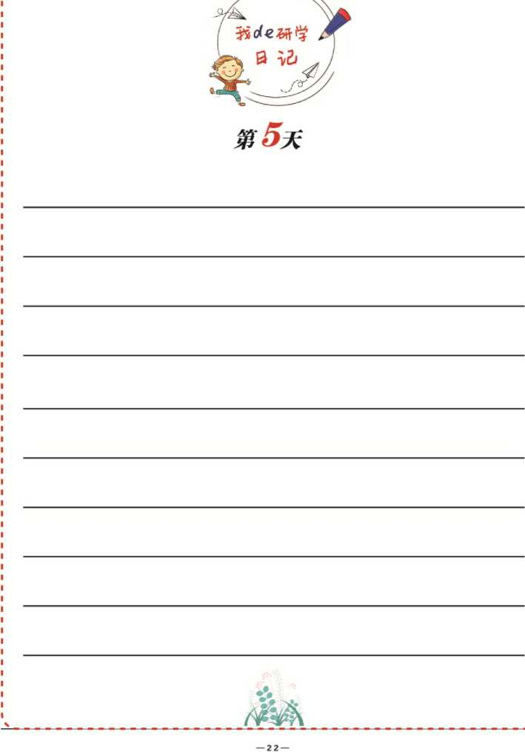
缪“山海研究” 一山高水长篇啥
研究过程紀录
时问: | 地点：
参加人员： | 记录人：
研究F1的与计划：
研究内容及发现的问题：
研究小结：
— 2 1 —

Slide 13
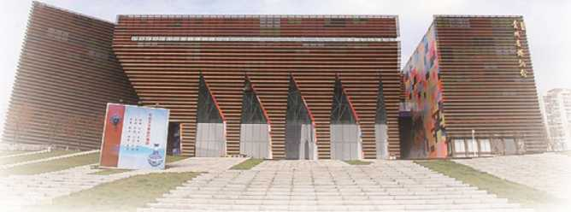
舟,收•泰崖佶'先笑之嵌
毎“山海研究” 一山水再型S牋
貴州省博物馆，是中国省级垸合性博物馆，该饷谊蔵文物、标木2。余万件 K族文物是诙情重点蔵品之-，除刺绣. 蜡染.撓范、纵鼬、银饰等1000余件 典型截品冇苗族婚蝸记事符木、苗族刻绘动物图案洒饰、带族咅缎锥徒边饰银铃银坠 女央农，林族上司八身龙袍.师文《六祖祀略 于抄本和水族墓葬石刻“铜鼓”，其中，1*1然标本有黔西.桐掉.水城.兴 义、普定、安龙等地洞穴造址山上的卩.中、晚II」石器时代古生物化石、古人类化石及各种骨器、打击石器.还冇成套的矿 石，岩石、上壊 苔蘇、鸟类、珍稀动物标本 历史文物冇在洞穴遺址申发现的'彩陶片"、用火遺施；战国窮出上的早期飼 鼓,青铜铸造的内模外范、戈 钺.剑.市等各种呉器；南夷琵中出土的"奁头葬"葬JL和带冇四十余种刻划符号的陶器；汉尊 HI I：的带右氏篇铭文的元始•年漆耳杯及铜车马；南北朝墓出I：的帯冇33字刻划铭文的永元十六年陶維；南來価樂幕出七一 批石刻艺术用及两而財鼓；明代墓山上80余件鉄、棉 麻.纺衣服
研究过程id录
时间： | 地点：
参加人员： | 记录人：
研究目的与计划:
研究内容及发现的问题：
研究小结：
依依不舍，准备网家~
—23 —
—24 —

Slide 14
研学收获
寧研学风采齢
—2 6 —

Slide 15
盈师生寄语診
篮研学汇报
“山璃布廃“如唔炸必姓
I
— 27 —
—28 —

Slide 16
徵评价园地診
回想一下这一行，你fl已的表现如何？靖评份一下。
项目 | 具体内容 | 我 | 同学 | 老師
合作交流 | 丄.主动参与合作、分工
 | 2.乐于粧助同学
 | 3.认夏傾听同学的观点和意见
 | 4.对班级和小组的活动有贡献
研学准备 | 1.认真完成研学的前期准备
 | 2.积様主动进行独立的思考
 | 3.会用多种方法搜集資料
研学过程 | 1.遊守研学守则
 | 2.保持积极心态，不怕困难和艰苦
 | 3.积橫主动参与课程活动
 | 4.发现问题，枳扱寸求解决办法
 | 5-认真观察思琴、实践记城
成果if报 | 1.认其细致的完成研学手册
 | 2.租概主动展示研学成果
 | 3.小组合作成果有创意
总评
—29 —

